Slide 1

หน่วยการเรียนรู้
รูปร่าง รูปทรง
เรื่อง...รูปสี่เหลี่ยม

Slide 2

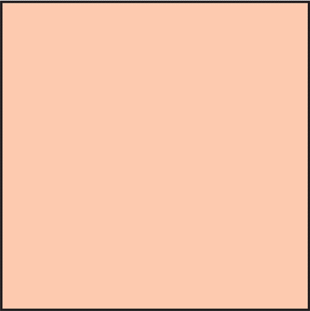
ชนิดของรูปสี่เหลี่ยม
1. รูปสี่เหลี่ยมจัตุรัส

Slide 3
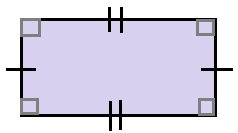
2. รูปสี่เหลี่ยมผืนผ้า

Slide 4
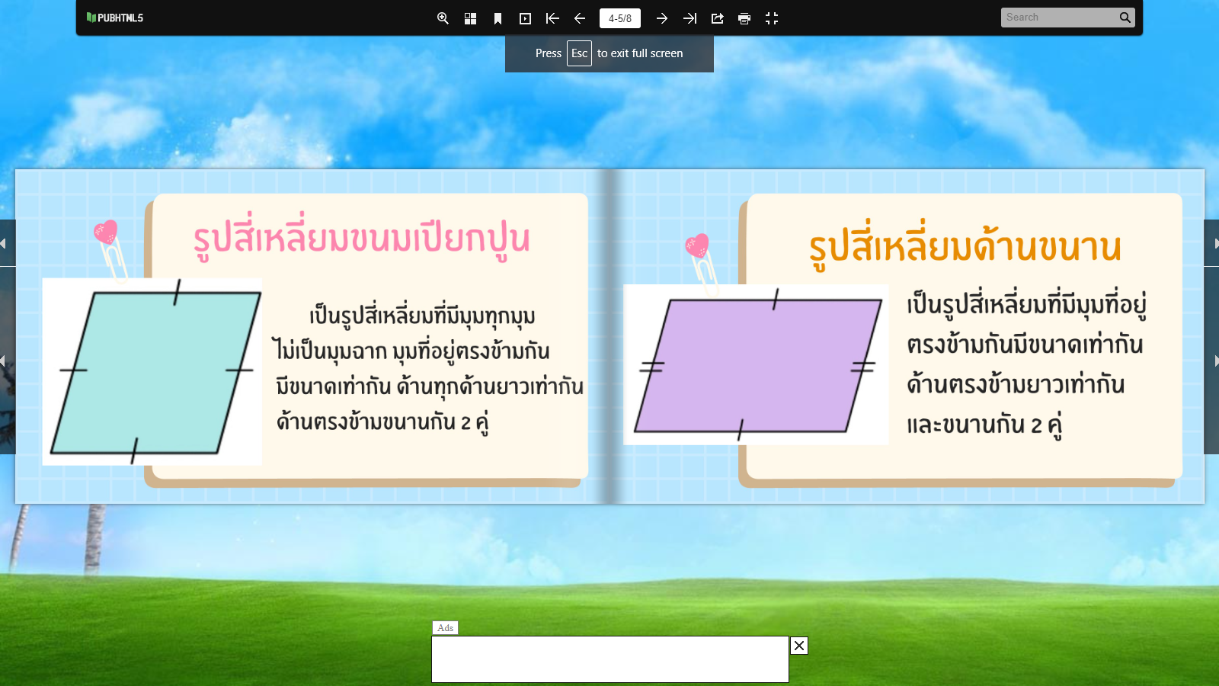
3. รูปสี่เหลี่ยมขนมเปียกปูน

Slide 5
4. รูปสี่เหลี่ยมด้านขนาน

Slide 6
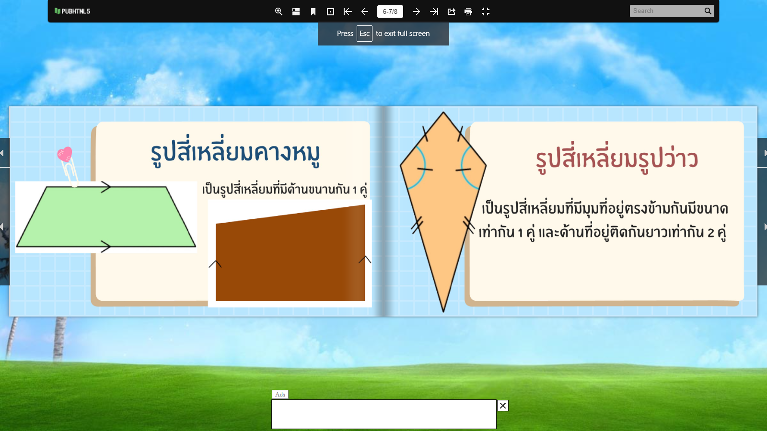
5. รูปสี่เหลี่ยมคางหมู

Slide 7
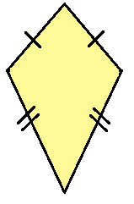
6. รูปสี่เหลี่ยมรูปว่าว

Slide 8


